Slide 1
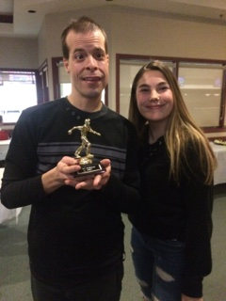
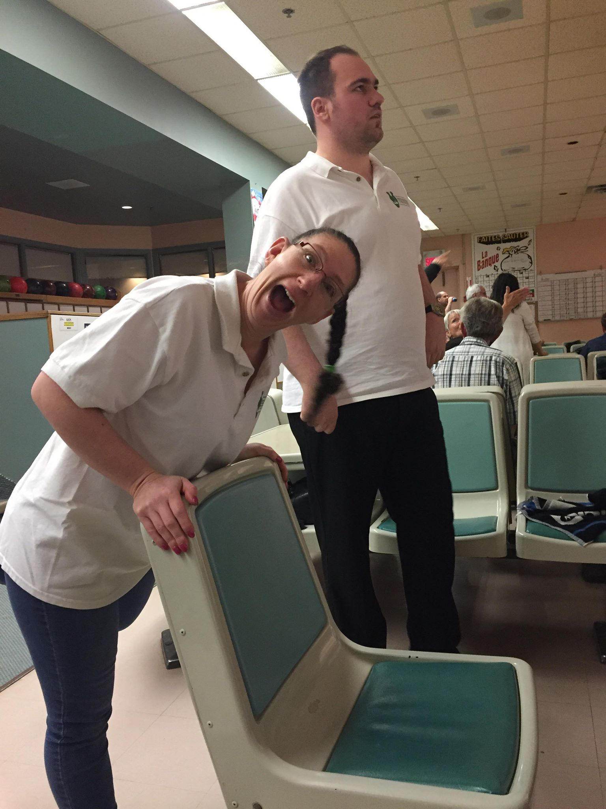



La programmation en loisir

Slide 2
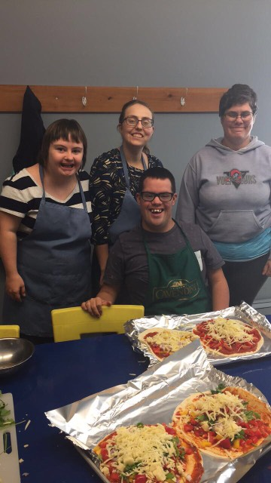
Planifier une programmation
Qu’est-ce que je garde ?
Qu’est-ce que je modifie ?
Qu’est-ce que je retire ?
Est-ce que j’ajoute une nouveauté ?

Slide 3
Mettre en place la programmation
Prévision budgétaire
Dépenses
Salaires
Animateur | Salaire | Heures / sem. | Nombre de sem. | Total
Coach | 13,00 $ | 3,25 | 9 | 380,25 $
Intervenante | 12,00 $ | 3 | 6 | 216,00 $
Autres dépenses
Location gymnase saison régulière |  |  |  | 520,00 $
Total des dépenses |  |  |  | 1 116,25 $
La session passée, le hockey-balle était à 50$ pour la session. Il y avait 29 inscriptions.
Si je garde le même tarif, je dois avoir au moins 23 inscriptions.

Slide 4
Mettre en place la programmation
Logistique
Déterminer les dates
Frais supplémentaires si inscriptions après date limite
Réserver les locaux
Refaire les soumissions pour s’assurer d’avoir le local le plus avantageux
Entente des animateurs
Qui revient ? Est-ce que je dois embaucher ? Ne rien promettre, en fonction des inscriptions
Pub + fiche d’inscription
Simple et claire. Envoi postal, courriel et Facebook

Slide 5

Réalisation de la programmation
Inscriptions
Si une activité n’a pas suffisamment d’inscriptions, nous pouvons :
- Raccourcir la session
- Faire une activité qui permet de ne pas avoir de déficit
- Annuler l’activité

Slide 6
Raccourcir la session
Le tarif reste le même, mais il y a moins de semaines.
Si un participant refuse de raccourcir la session pour le même tarif, annuler l’activité.
Brico
Revenus
Activités | Tarifs | Participants |  | Revenus
Brico | 40,00 $ | 5 |  | 200,00 $
Total des revenus |  |  |  | 200,00 $
Dépenses
Salaires
Animateur | Salaire | Heures / sem. | Nombre de sem. | Total
Animateur | 13,00$ | 2,5 | 5 | 162,50 $
Autres dépenses
Matériel nécessaire (15$/semaine) |  |  |  | 75,00 $
Total des dépenses |  |  |  | 237,50 $
Total |  |  |  | (37,50) $
Brico
Revenus
Activités | Tarifs | Participants |  | Revenus
Brico | 40,00 $ | 5 |  | 200,00 $
Total des revenus |  |  |  | 200,00 $
Dépenses
Salaires
Animateur | Salaire | Heures / sem. | Nombre de sem. | Total
Animateur | 13,00$ | 2,5 | 4 | 130,00 $
Autres dépenses
Matériel nécessaire (15$/semaine) |  |  |  | 60,00 $
Total des dépenses |  |  |  | 190,00 $
Total |  |  |  | 10,00 $

Slide 7
Faire une activité qui permet de ne pas avoir de déficit
Les participants qui ne peuvent pas se permettre le tournoi peuvent quand même jouer lors des activités régulières.
Quilles programmation régulière
Revenus
Activités | Tarifs |  | Participants |  | Revenus
Petites quilles #1 | 15,00 $ |  | 17 |  | 255,00 $
Petites quilles #2 | 15,00 $ |  | 12 |  | 180,00 $
Grosses quilles | 15,00 $ |  | 13 |  | 195,00 $
Total des revenus |  |  |  |  | 630,00 $
Dépenses
Salaires
Animateur |  | Salaire | Heures / sem. | Nb de sem. | Total
Animatrice petites quilles |  | 12,00 $ | 4,5 | 10 | 540,00 $
Animatrice grosses quilles |  | 13,00 $ | 2,25 | 5 | 162,50 $
Total des dépenses |  |  |  |  | 702,50 $
Total |  |  |  |  | (72,50) $
Tournoi de fin de session
Revenus
Activités | Tarifs | Participants | Revenus
Tournoi de fin de session | 30,00 $ | 29 | 870,00 $
Total des revenus |  |  | 870,00 $
Dépenses
Salaires
Animateur | Salaire | Heures | Total
Animatrice petites quilles | 12,00 $ | 4 | 48,00 $
Animatrice grosses quilles | 13,00 $ | 4 | 52,00 $
Autres dépenses
Tournoi de quilles de fin de session (parties + repas) |  |  | 524,00 $
Trophées tournoi de quilles |  |  | 42,55 $
Total des dépenses |  |  | 666,55 $
Total |  |  | 203,45 $

Slide 8
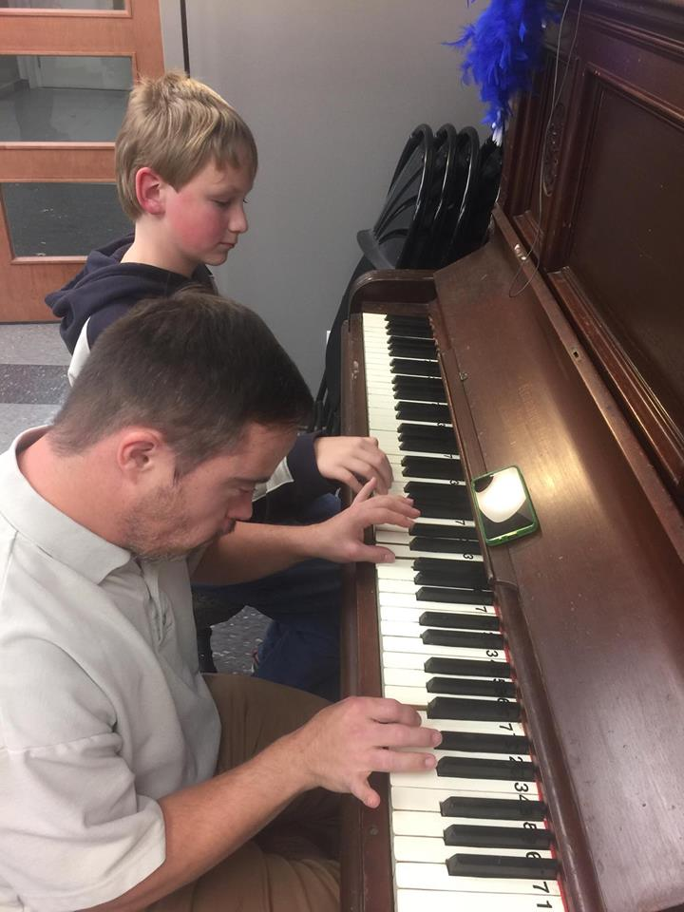
Réalisation de la programmation
Déroulement
Répondre aux questions des parents et des participants
Suivi avec les animateurs
Faire les rappels

Slide 9
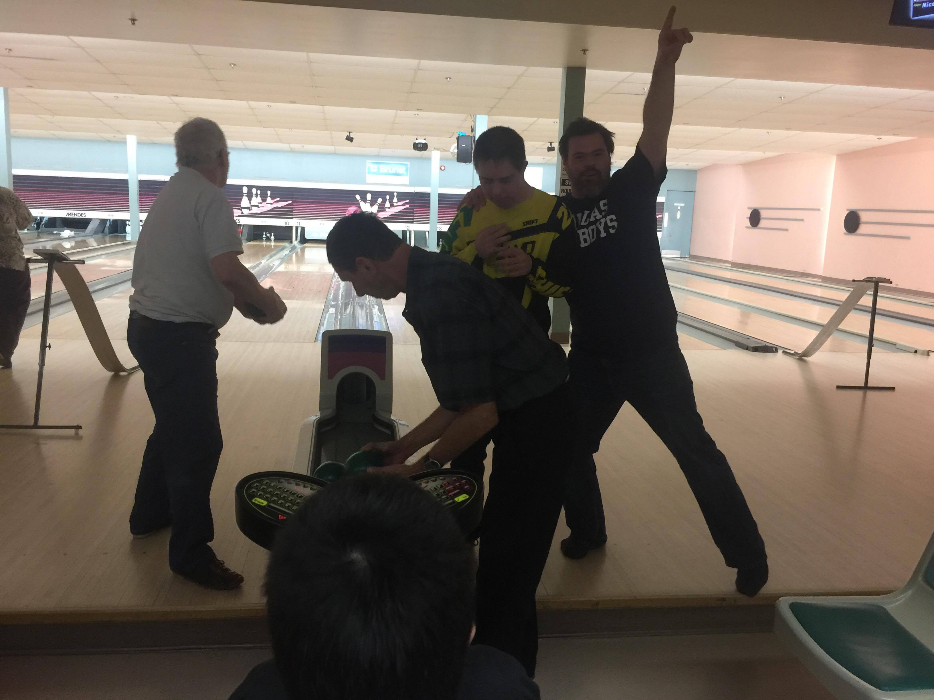
Évaluation
Retour de tous
Retour avec les organismes qui nous ont accueillis
Leur impression, prochaine session ?
Évaluation des animateurs
Positif / négatif / suggestions
Évaluation des participants et des parents
Activités, animateurs, lieux, suggestions

Slide 10

Évaluation
Bilan
Nombre d’inscriptions
Bilan activité par activité
Positif / négatif / suggestions
Mini-évaluation des animateurs
Aperçu financier

